Slide 1

《水浒传》赛珍珠译本的翻译方法
汇报人：

Slide 2
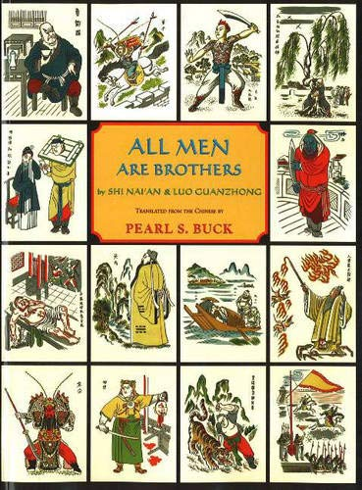
到目前为止，《水浒传》共有四个英译全本，
分别是 1933 年赛珍珠的 All Men Are Brothers，1967 年杰克逊的Water Margin，
1980 年沙博理的 Outlaws of the Marsh 和 1994~2002 年登特·杨父子合译的
The Marshes of Mount Liang 。
其中，赛珍珠的译本 1933 年在英美同时出版，目前已先后四次再版(1937, 1948, 1952, 1957)
，在相当长一段时间内为国内《水浒传》英译研究提供了语料。

Slide 3
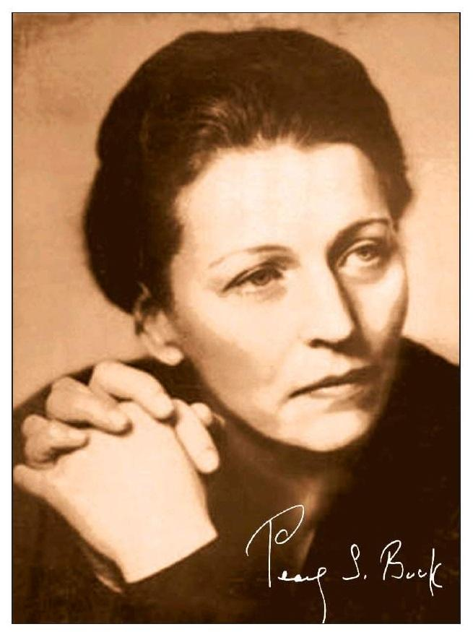
赛珍珠（Pearl S. Buck，1892年6月26日－1973年3月6日），美国作家、翻译家及人道主义者，出生于西弗吉尼亚州。她出生四个月后随传教士父母移居中国，在江苏镇江度过童年和青年时代，中文是她的“第一语言” 。她先后就读于美国伦道夫-梅肯女子学院和中国上海的一所寄宿学校，精通中英双语，深刻理解中国文化 。
代表作品：
《大地》（The Good Earth，1931年）：这部描写中国农民生活的小说为她赢得1932年普利策奖和1938年诺贝尔文学奖，成为首位因书写中国题材获诺奖的西方作家 。
《水浒传》英译本（All Men Are Brothers，1933年）：首个英语全译本，历时四年完成，以直译为主，保留章回体结构和人物诨号特色。
重要事迹：
1.她通过文学和翻译推动中西文化交流，认为“人民创造了小说”，其作品打破西方对中国文化的刻板印象。
2.她创立“赛珍珠国际基金会”，致力于儿童福利和跨文化教育，至今仍在全球开展扶贫项目。

Slide 4
世界上没有完全对等的两种语言，因此要在两种语言之间实现完全转换的可能性微乎其微。
《水浒传》描写的全部是中国人物、中国故事，其语言极具中国特色，要想完全传递出原文的思想情感更是难于登天，因此赛珍珠在英译《水浒传》时大多采用“杂合”方法，向英文输入了大量新词。
比如“观音” 一词翻译为“goddess of mercy earth”，
“麻将”翻译为“sparrow dominoes”，
“贤弟”翻译为“Good Brother”，
“恩人”翻译为“Most Gracious”等等。

Slide 5
原文：妇人又问道：“叔叔，青春多少？”武松道：“武二二十五岁。”
译文：The women asked again, “Brother-in-law, how many green spring-times have you passed?”
Wu Song said, “I, Wu The Second, am twenty-five years of age.”
在用词方面，这句话的译文属于异化中有归化，归化中有异化，赛珍珠准确理解了原文中“叔叔” 的意思，即女性对于丈夫兄弟的称呼，并采用归化的翻译方法，将其译为“brother-in-law”，符合英文 表达。但是在翻译“武二”一词时，赛珍珠采用了异化的翻译方法，直接将其翻译为“I, Wu The Second”， 给读者带来陌生感。“武二”是武松对自己的称呼，在这里可以直接翻译为“I”，省略后面的内容也能 清楚表达出原文的意思。
在句子方面，赛珍珠也是采用了异化为主、归化为辅的翻译方法，将原文的意思准确无误地传递到 了译文之中。中国古人常用青春代指年龄、年岁，潘金莲问武松“青春多少”其实是在问他的年龄，但 是译文没有采用英语中最常见的句型“How old are you?”，而是用了“How many green spring-times have you passed?”，采用了异化方法，把两人之间那种客气与距离感描绘的淋漓尽致。外国读者看到这里可 能不太理解，但是下文中的回答“I, Wu The Second, am twenty-five years of age.”让读者一目了然，明白了上文中的“green spring-times”就是在指“age”。通过异化为主、归化为辅的翻译方法，赛珍珠带给 了读者陌生、清新、别致的阅读体验，进一步推动了读者对于中国文化的了解，丰富了译入语词汇。

Slide 6
原文：“二哥在家么？” “教授何来？甚风吹得到此？”
译文：“Is The Second Brother at home?”
“Sir/Teacher, from whence have you come? What wind has blown you hither?”
在用词方面，中国古代深受儒家思想文化影响，倡导仁义礼智信，形成了以礼待人、贬低尊人等美 德，在称呼别人时经常用“令尊”、“令兄”、“令堂”等敬称，而称呼自己或自己家人时则经常用谦 称，比如“小人”、“鄙人”、“犬子”等称呼。吴用是梁山好汉中的军师，排名极高，在这里却称 呼阮小二为“二哥”，体现了中国人倾向于对自己使用谦称的特点，但西方注重个体独立与平等，极少 这样谦让，赛珍珠故意模糊了这一点，采用异化翻译方法，直接将其译为“The Second Brother”，引导 西方读者注意中西文化差异。第二句中阮小二称呼吴用为“教授”是因为吴用经常自诩自己为教书先生， 赛珍珠并未直接翻译为“professor”，而是将其译为“Sir/Teacher”，采用了归化翻译方法，将阮小二对吴用的敬重翻译了出来，让读者更好地理解中国的自谦文化。

Slide 7
感谢聆听
Thanks for watching

